Slide 1
Воспитание глобальной гражданственности
ТЕМЫ И ЦЕЛИ ОБУЧЕНИЯ

Slide 2
ЮНЕСКО содействует воспитанию глобальной гражданственности с начала осуществления в 2012 г. Глобальной инициативы Генерального секретаря Организации Объединенных Наций «Образование в первую очередь» (ГИОП), в которой укрепление глобальной гражданственности было обозначено в качестве одного из трех приоритетов образования.
Данная публикация, озаглавленная «Воспитание глобальной гражданственности: темы и цели обучения» является первым, подготовленным ЮНЕСКО, педагогическим руководством
в области воспитания глобальной гражданственности. Она является результатом обширных исследований и консультаций с участием экспертов из разных частей мира.
Это руководство основывается на публикации ЮНЕСКО «Воспитание глобальной гражданственности: подготовка учащихся к проблемам XXI века»

Slide 3
Данный документ был подготовлен в ответ на потребности государств-
членов в общем руководстве по включению воспитания глобальной гражданственности в системы образования.
Он содержит предложения по переводу концепций воспитания глобальной гражданственности в практические и учитывающие возрастной аспект темы и цели обучения, с тем чтобы обеспечить адаптацию к местным условиям.
В момент, когда международное сообщество призвано определить меры по содействию миру, благополучию, процветанию и устойчивому развитию, этот новый документ ЮНЕСКО представляет руководство, призванное помочь государствам-членам обеспечить учащимся любого возраста и социального происхождения возможность стать информированными, критически мыслящими, социально связанными, этически ориентированными и ответственными гражданами мира.
Данное педагогическое руководство, озаглавленное «Воспитание глобальной гражданственности: темы и цели обучения» было подготовлено по заказу Организации Объединенных Наций по вопросам образования, науки и культуры (ЮНЕСКО).

Slide 4
Что такое «воспитание глобальной гражданственности»?
«Образование дает нам глубокое понимание того, что мы связаны друг с другом как граждане глобального сообщества и что наши проблемы взаимосвязаны».
Пан Ги Мун, Генеральный секретарь ООН
Глобальная гражданственность касается чувства принадлежности к более широкому сообществу и человечеству в целом. Она включает политическую, экономическую, социальную и культурную взаимозависимость и взаимосвязанность между локальным, национальным и глобальным уровнем.

Slide 5
Основные концептуальные области воспитания глобальной гражданственности
Когнитивная
Приобретение знаний, умения понимать и критически осмыслять глобальные,
региональные, национальные и местные проблемы, взаимосвязь и взаимозависимость
различных стран и народов.
Социально-эмоциональная
Обладание чувством принадлежности к человечеству в целом, общими
ценностями и ответственностью, чувством сострадания, солидарности и
уважения различий и разнообразия.
Поведенческая
Эффективная и ответственная деятельности на местном, национальном и
глобальном уровнях для создания более мирного и устойчивого мира.

Slide 6
Воспитание глобальной гражданственности должно носить преобразующий характер и укоренять знания, навыки, ценности и установки, необходимые учащимся для вклада в обеспечение более инклюзивной, справедливой и мирной жизни на нашей планете.
Воспитание глобальной гражданственности должно позволить
учащимся:
▪▪ научиться понимать глобальные структуры управления, права и обязанности,
глобальные проблемы и связи между глобальными, национальными и местными системами и процессами;
▪▪ признавать и ценить различия и различные факторы самобытности, а именно культурные, языковые, религиозные, гендерные, и нашу принадлежность к единому человечеству и получить навыки жизни в мире, отличающемся все большим разнообразием;
▪▪ получать и применять критические навыки гражданской грамотности, такие
как критический анализ, использование информационных технологий,
медийная грамотность, критическое мышление, навыки принятия решений и
решения проблем, умение вести переговоры, участие в миростроительстве
и личная и социальная ответственность;

Slide 7
▪▪ признавать и анализировать убеждения и ценности и то, как они влияют на
принятие решений в политической и социальной сферах и представления о социальной справедливости и гражданском участии;
▪▪ развивать внимательное и сострадательное отношение к другим людям и окружающей среде и уважение разнообразия;
▪▪ привить ценности честности и социальной справедливости и навыки критического анализа неравенства на основе гендерной принадлежности, социально-экономического положения, культуры, религии, возраста и других факторов;
▪▪ принимать участие и вносить вклад в решение современных глобальных проблем на местном, национальном и глобальном уровнях в качестве информированных, причастных, ответственных и вовлеченных граждан мира.

Slide 8
Данное руководство предназначено для практиков сферы образования, специалистов по разработке учебных программ, воспитателей и политиков. Оно также будет полезно другим заинтересованным участникам процесса образования, задействованным в планировании, разработке и осуществлении воспитания глобальной гражданственности в сфере формального и неформального образования. Например, преподаватели и воспитатели могут использовать его для улучшения своего понимания воспитания глобальной гражданственности и в качестве источника идей для проведения мероприятий.
Специалисты по разработке учебных программ могут использовать и адаптировать включенные в руководство темы и цели обучения к ситуации в стране и разрабатывать национальные программы. Ответственные за политику в сфере образования могут использовать руководство для оценки роли воспитания глобальной гражданственности и определения соответствующих национальных приоритетов образования.

Slide 9
Воспитание глобальной гражданственности основывается на трех областях обучения –
когнитивной, социально-эмоциональной и поведенческой.
Они соответствуют четырем основам обучения, описанным в докладе «Обучение: Сокрытое сокровище»: учиться познавать, учиться делать, учиться быть и жить вместе.
▪▪ Когнитивная область: знания и навыки мышления, необходимые для лучшего понимания мира во всей его сложности.
▪▪ Социально-эмоциональная область: ценности, установки и социальные навыки, позволяющие учащимся развиваться эмоционально, психосоциально и физически и жить вместе с другими людьми в мире и взаимоуважении.
▪▪ Поведенческая область: поведение, результаты, практическое применение и участие.

Slide 10
Результаты обучения включают знания, навыки, ценностные ориентиры и установки
Основные результаты обучения
Когнитивный
▪▪ учащиеся приобретают знания и понимание местных, национальных и глобальных проблем и взаимосвязь, и взаимозависимость различных стран и народов
▪▪ учащиеся приобретают навыки критического мышления и анализа
Социо-эмоциональный
▪▪ учащиеся приобретают чувство принадлежности ко всему человечеству, разделяют ценности и ответственность на основе прав человека
▪▪ учащиеся приобретают чувство сострадания, солидарности и уважения к различиям и разнообразию
Поведенческий
▪▪ учащиеся действуют эффективно и ответственно на местном, национальном и
глобальном уровнях в целях построения более спокойного и устойчивого мира
▪▪ учащиеся приобретают мотивацию и желание предпринять необходимые действия

Slide 11
Основные характеристики учащихся
Информированность и умение критически мыслить
Знание глобальных систем управления, структур и задач, понимание взаимозависимости и связей между глобальными и местными проблемами, необходимые для гражданской грамотности знания и навыки, такие как критический подход и анализ с упором на активное участие в обучении.
Учащиеся приобретают свое понимание мира, глобальных вопросов, структур и систем управления, включая политику, историю и экономику, понимание прав и обязанностей отдельных лиц и групп (например, прав женщин и детей, прав коренного населения, корпоративной социальной ответственности) и признают взаимосвязь местных, национальных и глобальных проблем, структур и процессов.
Учащиеся также приобретают навыки критического исследования (например, где найти информацию и как анализировать и использовать факты) и медийной грамотности, а также понимание того, как информация собирается и распространяется.

Slide 12
Они развивают способности изучения глобальных тем и вопросов (таких как глобализация, взаимозависимость, миграция, мир и конфликты, устойчивое развитие) путем планирования исследований, анализа данных и информирования о своих выводах. Ключевым вопросом является использование
языка, и более конкретно то, как доминирование английского языка влияет на
умение критически мыслить и на доступ людей, не владеющих английским языком, к информации.
Внимание сосредоточено на развитии критических навыков гражданской грамотности и на приверженности обучению в течение всей жизни в целях участия в фактически обоснованной и целенаправленной гражданской деятельности.

Slide 13
Наличие социальных связей и уважение разнообразия
Понимание самобытности, отношений и принадлежности, понимание общих ценностей и единого характера человечества, развитие положительного отношения и уважения различий и разнообразия, понимание сложных отношений между разнообразием и общностью.
Учащиеся узнают о своей самобытности и о том, как они вписываются в многочисленные отношения (например, в семье, с друзьями, в школе, в местном сообществе, в стране), что является основой для понимания глобального аспекта гражданственности.
Они вырабатывают понимание различий и разнообразия (например, культур, языков, пола, сексуальной ориентации, религии), того, как убеждения и ценности влияют на отношение к тем, кто отличается от других, а также понимание причин неравенства и дискриминации и их последствия.
Учащиеся также анализируют общие для всех людей характеристики, которые перекрывают различия, и приобретают знания, навыки, ценностные ориентиры и установки, необходимые для уважения различий и совместной жизни с другими людьми.

Slide 14
Этическая ответственность и активность
Учет подхода с ориентацией на права человека и установки и ценности уважения к
другим людям и окружающей среде, личная и социальная ответственность и изменение людей и общества, выработка навыков участия в жизни сообщества и работы в целях создания лучшего мира посредством обоснованных, этических и мирных действий.
Учащиеся оценивают свои собственные убеждения и ценности, а также убеждения
и ценности других людей. Они учатся понимать, как убеждения и ценности влияют на принятие решений в социальной и политической областях на местном, национальном, региональном и глобальном уровнях, и задачи управления
противоречивыми и идущими вразрез друг с другом убеждениями и ценностями.

Slide 15
Учащиеся также вырабатывают понимание вопросов социальной справедливости
в местных, национальных, региональных и глобальных условиях и взаимосвязь между этими уровнями. Также рассматриваются этические вопросы (например, связанные с изменением климата, потреблением, экономической глобализацией, справедливой торговлей, миграцией, бедностью и богатством, устойчивым развитием, терроризмом, войной).
Учащиеся должны будут проанализировать этические конфликты, связанные с социальной и политической ответственностью, и последствия принимаемых ими решений в более широком плане.
Учащиеся также приобретают знания, навыки, ценностные ориентиры и установки уважения к другим людям и окружающей среде и участия в гражданской деятельности.
Это включает сострадание, сочувствие, сотрудничество, диалог, социальное предпринимательство и активное участие. Они знакомятся с возможностями гражданской деятельности на местном, национальном и глобальном уровнях и примерами личных и коллективных действий, направленных на решение глобальных задач и преодоление социальной несправедливости.

Slide 30
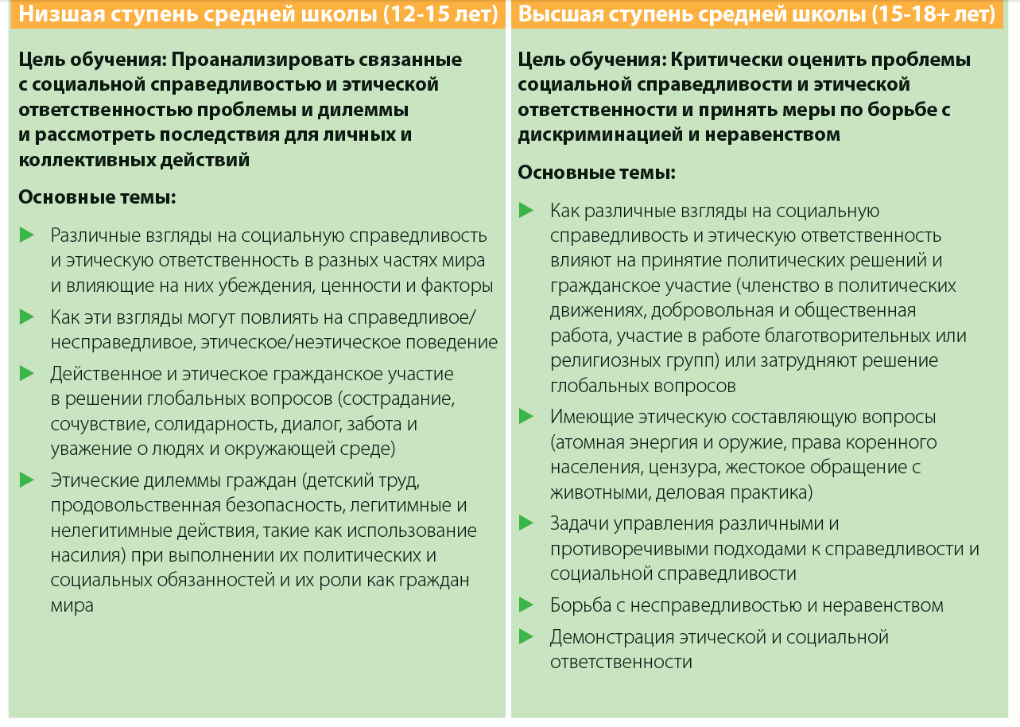

Slide 33
КЛЮЧЕВЫЕ СЛОВА

